Slide 2
Żołnierze wyklęci
Antykomunistyczne podziemie na Rzeszowszczyźnie po 1944 roku.

Slide 3
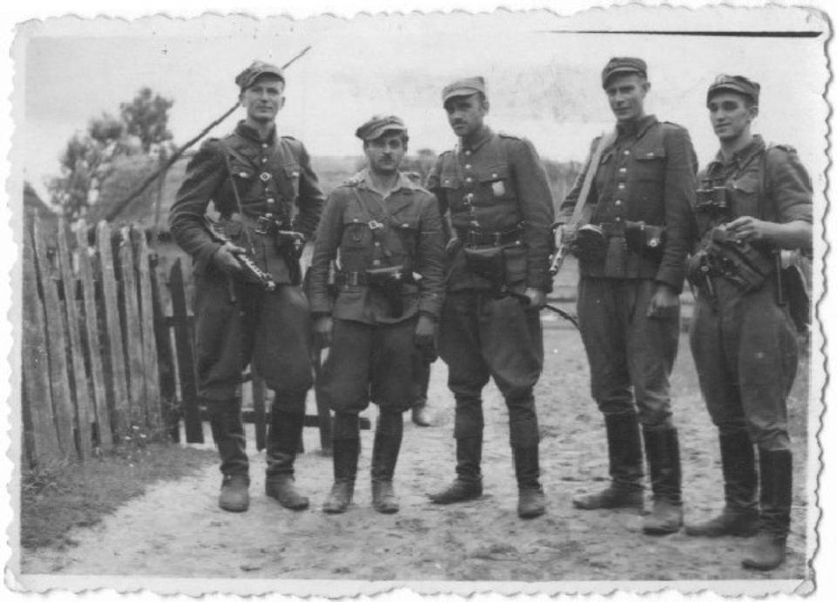
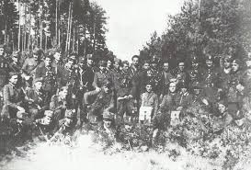
Na zajętej latem 1944 r. przez wojska sowieckie Rzeszowszczyźnie, podobnie jak i w całym kraju, rozlała się niewyobrażalna fala bezprawia.
Aresztowano i mordowano oficerów i żołnierzy Armii Krajowej, przedstawicieli przedwojennych i konspiracyjnych elit politycznych oraz inteligencji.

Slide 4
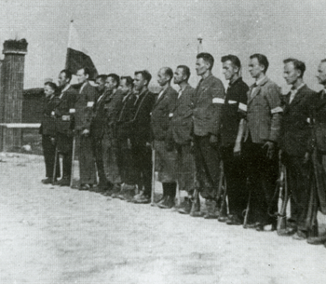
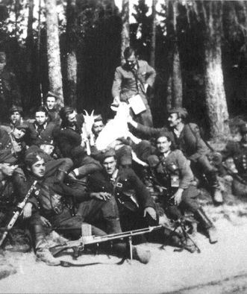
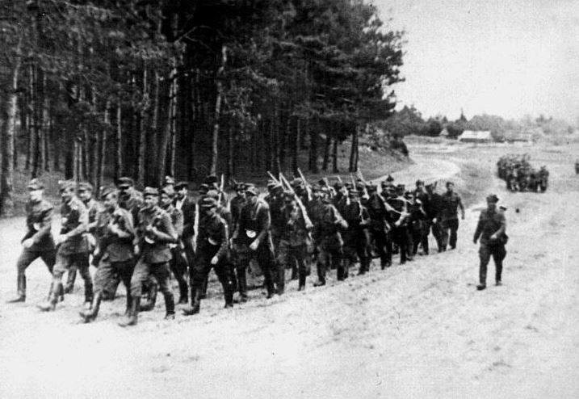
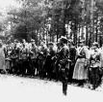
Opór społeczeństwa polskiego wobec władzy komunistycznej był duży.
Konspiracja i walka zbrojna trwały do końca lat 40-tych, w niektórych regionach nawet do połowy lat 50-tych.
Jej uczestnikami byli, ścigani przez NKWD, UB oraz cały aparat ,,nowego państwa" żołnierze i działacze AK, "NIE", DSZ, WIN, NZW i NSZ.

Slide 5
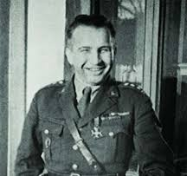
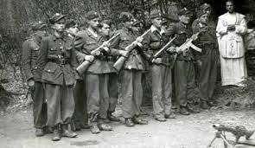
19 stycznia 1945 r. gen. Leopold Okulicki rozwiązał Armię Krajową , zdekonspirowaną przez Sowietów podczas akcji "Burza".
Wkrótce jednak zaczęto tworzyć konspiracyjne struktury mające prowadzić walkę przeciwko nowej, sowieckiej okupacji.

Slide 6
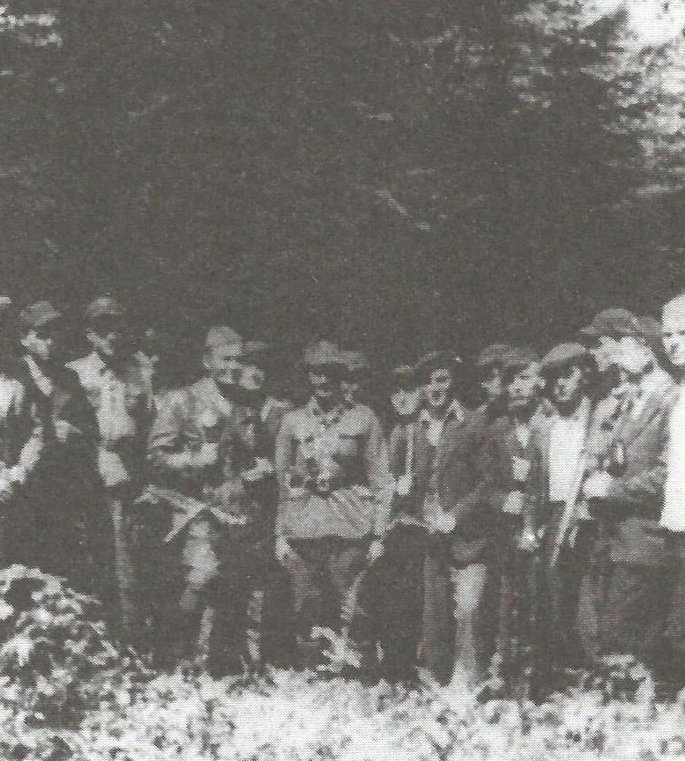
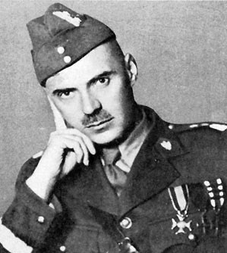
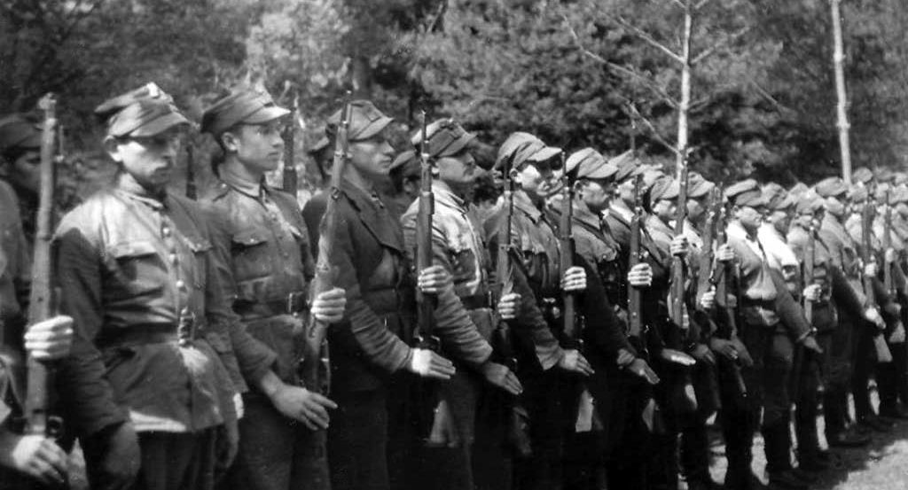
7 maja 1945 r. rozkazem p. o. Naczelnego Wodza, gen. Władysława Andersa, została powołana Delegatura Sił Zbrojnych (DSZ).
Jej czysto wojskowa struktura opierała się na istniejących komórkach Armii Krajowej w Likwidacji i organizacji "Nie"(Niepodległość).
Działalność koncentrowała się przede wszystkim na samoobronie czynnej, propagandzie i wywiadzie wojskowym.
Próbowano również wyprowadzić jak największą ilość żołnierzy oddziałów leśnych z konspiracji ,do pracy nad odbudową kraju i cywilnej walki politycznej.

Slide 7
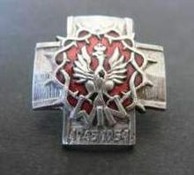
2 września 1945 r. utworzono Zrzeszenie "Wolność i Niezawisłość" (WiN - właściwa nazwa: Ruch Oporu Bez Wojny i Dywersji "Wolność i Niezawisłość").
Organizacja ta, miała mieć charakter czysto cywilny i prowadzić skuteczny opór wobec komunistycznej władzy.
W województwach wschodnich, w obliczu komunistycznego terroru, w strukturach WiN działały wywodzące się z AK oddziały partyzanckie.
Krzyż Zrzeszenia „Wolność i Niezawisłość” 1945–1954

Slide 8
Zrzeszenie stało się obiektem zmasowanych ataków ze strony komunistów.
W okresie od 1945 do 1948 r. działania bezpieki rozbiły cztery kolejne Zarządy Główne WiN, kierowane przez prezesów:
płk. Jana Rzepeckiego,
płk. Franciszka Niepokólczyckiego,
ppłk. Wincentego Kwiecińskiego
mjr. Łukasza Cieplińskiego.

Slide 9
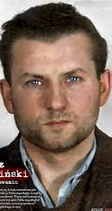
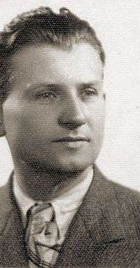
Udział mieszkańców Rzeszowszczyzny w strukturach ogólnopolskich WiN szczególnie zaznaczył się w okresie od stycznia do listopada 1947 r.
Wtedy prezesem IV Zarządu Głównego WiN był mjr Łukasz Ciepliński "Ostrowski", "Bogdan", "Ludwik".
Prezesura Łukasza Cieplińskiego przypadła na szczególnie trudny okres.

Slide 10
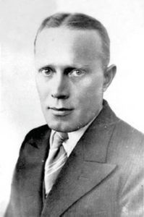
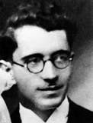
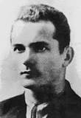
W zarządzie znajdowali się jego współpracownicy z okresu okupacji niemieckiej, m.in.: mjr Adam Lazarowicz "Aleksander", "Klamra",
kpt. Mieczysław Kawalec "Żbik", "Iza", "Psarski",
por. Józef Rzepka "Znicz", "Krzysztof",
kpt. Ludwik Kubik "Alfred", "Juliusz".

Slide 11
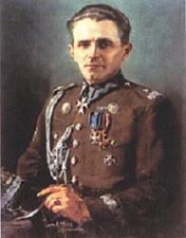
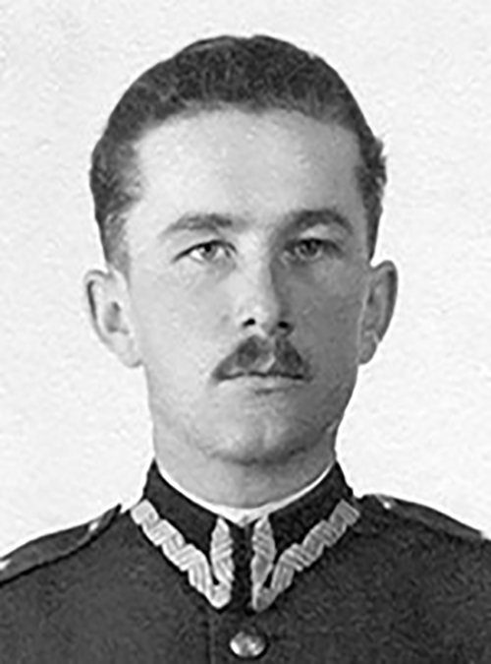
Zarządowi Głównemu WiN podlegał m.in. Okręg Rzeszów, powstały na bazie Podokręgu AK Rzeszów, obejmujący swoją działalnością całe Podkarpacie.
Dzielił się na rejony i rady.
Na czele Okręgu stali kolejno:
mjr Adam Lazarowicz,
Bronisław Wochanka "Ludwik",
Władysław Koba "Żyła", "Marcin".
Okręg prowadził działania wywiadowcze, propagandowe oraz samoobronę, kierowaną przez "Straż".
Liczył około 1,2-1,4 tys. członków.

Slide 12
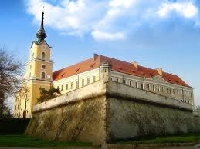
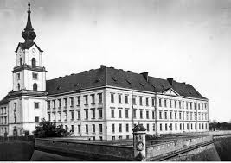
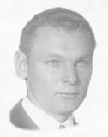
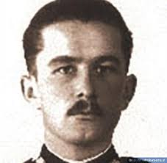
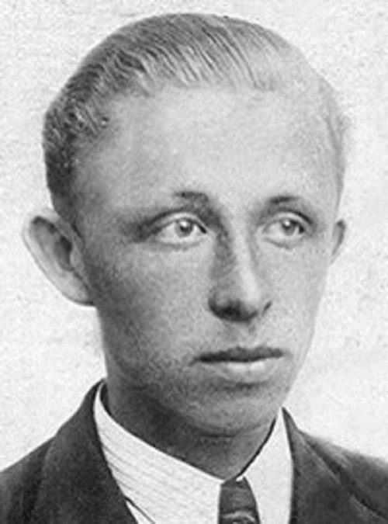
Jesienią 1947 r. zarząd Rzeszowskiego Okręgu WiN został rozbity przez UB.
W dniach od 15 do 21 października 1948 r. przed Wojskowym Sądem Rejonowym w Rzeszowie odbył się proces członków zarządu.
Dwaj z nich: Władysław Koba i Leopold Rząsa, oraz Michał Zygo - informator WiN w Komendzie Wojewódzkiej MO - zostali skazani na karę śmierci i 31 stycznia 1949 r. zamordowani na Zamku w Rzeszowie.

Slide 13
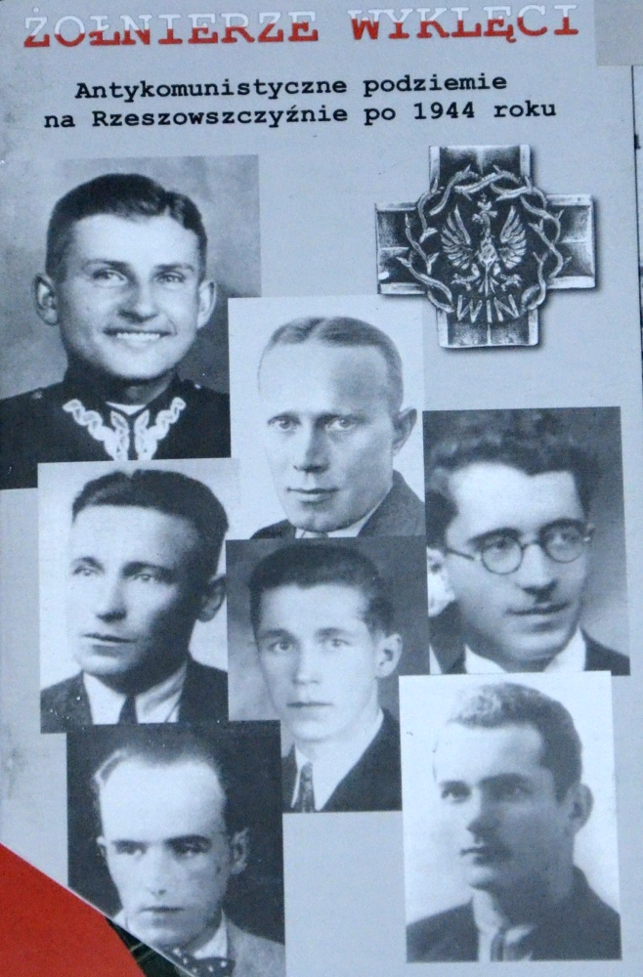
Także jesienią 1947 r. rozpoczęły się aresztowania działaczy IV Zarządu WiN.
Ich proces toczył się przed Wojskowym Sądem Rejonowym w Warszawie w dniach od 5 do 14 października 1950 r.
Większość z nich została skazana na karę śmierci, m.in. wymienieni już Ł. Ciepliński, A. Lazarowicz , J. Rzepka, J. Batory, M. Kawalec oraz prezes Obszaru Południowego WiN F. Błażej i K. Chmiel, doradca polityczny prezesa Cieplińskiego.
Wszyscy zostali zamordowani 1 marca 1951 r. w więzieniu mokotowskim.

Slide 14
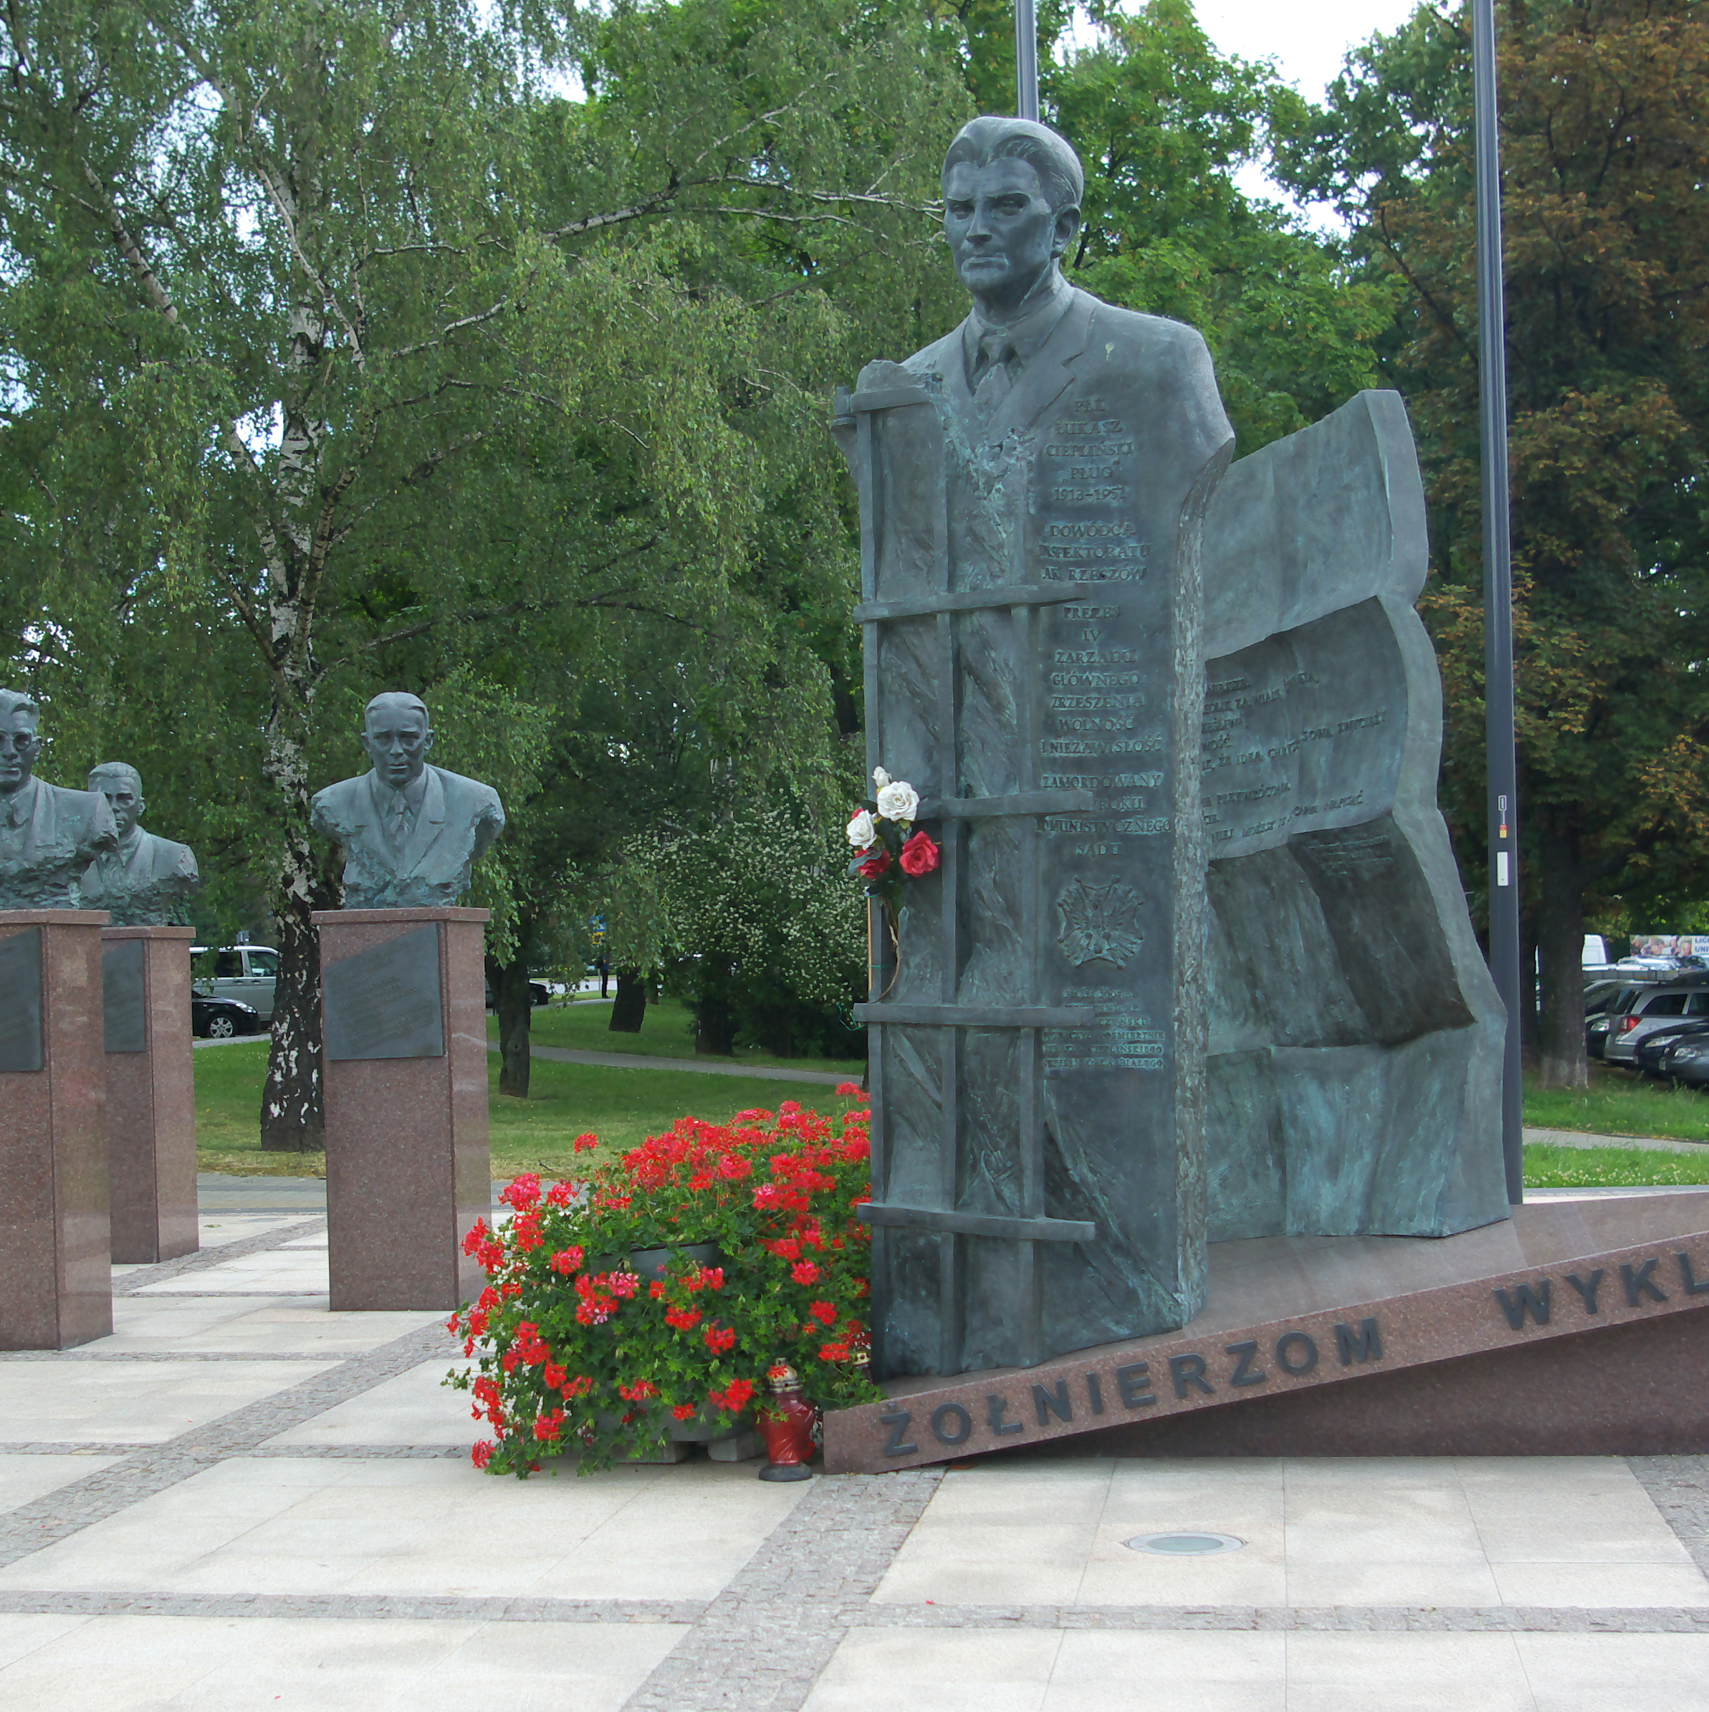
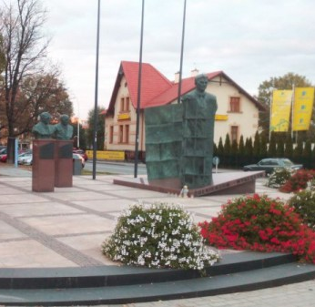
W Rzeszowie znajduje się Pomnik Żołnierzy Wyklętych. Stanął w centrum miasta, przy zbiegu Alei Cieplińskiego oraz ulic Moniuszki i Zygmuntowskiej.​

Slide 15
DZIĘKUJĘ ZA UWAGĘ
KONRAD PAZDAN KL.7 A

